Slide 1
Hur organiseras arbetet med PrimärvårdsKvalitet i olika regioner?
11 september 2020

Slide 2
Syfte
Få en bild av hur organisationen kring PVQ ser ut i olika regioner
Få inspiration av varandra
Samla upp tips på hur vi nationellt kan stödja regionernas arbete
Övergripande syfte – bättre primärvård och hälsa hos medborgarna
Notes:
Syftet med den här dagen är att lära hur olika regioner har organiserat sig kring PVQ för att stödja förflyttningen från data till hälsa. Detta är tänkt att göras genom:
Titta på hur organisationen kring PVQ ser ut i några olika regioner
Lära och få inspiration av varandra
Få tips om hur vi nationellt kan stödja regionernas arbete
Och viktigt att inte glömma bort vård övergripande syfte att det handlar om att skapa en god vård och hälsa

Slide 3
Upplägg
10.00 – 10.10 | Kort introduktion
10.10 – 10.25 | Region Södermanland
10.25 – 10.40 | Region Uppsala
10.40 – 11.00 | Västra Götalands regionen
11.00 – 11.10 | Paus
11.10 – 11.25 | Region Värmland
11.25 – 11.40 | Diskussion i smågrupper
11.40 – 12.00 | Sammanfattande diskussion
Allmänt:
Använd chatten för att ställa frågor eller begära ordet
Notes:
Upplägget för webbinariet är följande

Slide 4
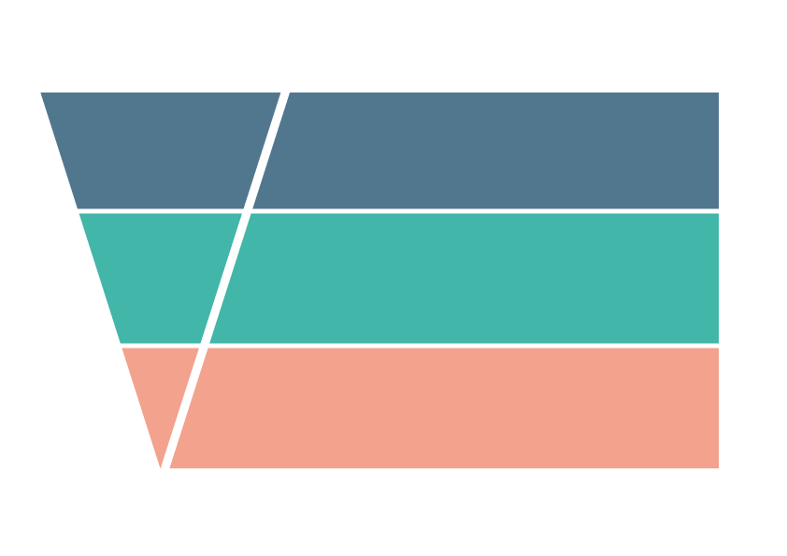
Vem gör vad?
Användning av egna data
Förbättringsarbete -> lärande -> allt bättre vård
Sprida sina erfarenheter
Vårdenhet
Regional visningsyta, utdataverktyg och återkoppling
Regional validering av data
Skapa arenor för lärande, fortbildning, spridning
Stödja vårdcentral/rehabenhet i
tolkning och analys av data
förbättringsarbete på vårdenhet
Region
Nationellt
Uppdatering och utveckling av indikatorer
Nationell aggregeringstjänst och återkoppling av data
Nationell visningsyta - Vården i siffror
Samordna validering, tolkning och analys av aggregerad data
Notes:
För att ringa in mer vilken nivå vi kommer att fokusera på idag visar jag den här bilden som beskriver de huvudsakliga nivåerna i PrimärvårdsKvalitet – nationellt, regionalt och på vårdenheten. Nivåer som också kan beskrivas som mikro- meso- och makronivå. Bilden beskriver även vilken nivå som har ansvar för olika områden.
Nationellt
Regionalt : På regional nivå behöver stöd för datatolkning och analys tas fram samt strukturer för lokalt förbättringsarbete. Hjälp att hitta potentialen för förbättring och metoder att genomföra förbättringsarbeten. Stöd till ledarskapet. Underlätta spridning av goda exempel.

Slide 5
”Every system is perfectly designed to achieve the results it gets”
eller
”Varje system är perfekt byggt för det resultat det ger”
Paul Batalden
Notes:
Eller ”som man bäddar får man ligga”.
Man kommer inte få de effekter som man önskar om man inte har riggat systemet för det. Och det är själva systembygget som vi kommer att fokusera på idag. Hur bygger vi det så att vi uppnår de resultat vi vill ha?

Slide 6
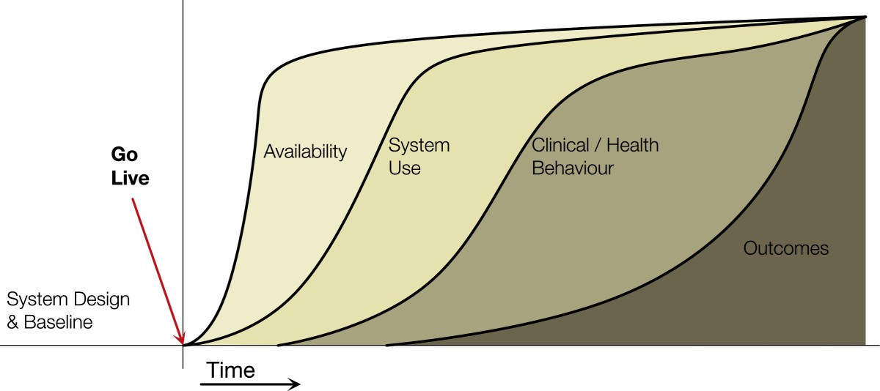
CAMM – Clinical Adoption Meta-Model
Referens: Price och Lau, 2014
Notes:
En indelning som kan vara bra att ha med sig i bakhuvudet är de olika faserna som gås igenom från det att ett informationssystem (PVQ) införs till dess att man kan se resultaten av det.
De olika faserna är:
Availability - tillgänglighet till det nya systemet
System use - omsättning av det nya systemet
Clinical behaviour - inarbetat arbetssätt
Clinical and patient outcome - patientutfall efter att systemet har implementerats
I olika faser finns olika behov av stöd. Här befinner sig regionerna på olika ställen och även inom regionen skiljer det sig vart på grafen man befinner sig. Det här webbinariet handlar alltså om hur regionerna kan stödja utvecklingen i de här olika faserna.

Slide 7
Upplägg
10.00 – 10.10 | Kort introduktion
10.10 – 10.25 | Region Södermanland
10.25 – 10.40 | Region Uppsala
10.40 – 11.00 | Västra Götalands regionen
11.05 – 11.15 | Paus
11.15 – 11.30 | Region Värmland
11.30 – 11.40 | Diskussion i smågrupper
11.40 – 12.00 | Sammanfattande diskussion
Använd chatten för att ställa frågor eller begära ordet
Notes:
Upplägget för webbinariet är följande

Slide 8
Diskussionsfrågor
För- och nackdelar med olika upplägg?
Hur kan vi vidareutveckla strukturerna i min region/organisation?

Slide 9
Sammanfattande diskussion
För- och nackdelar med olika upplägg?
Hur kan vi vidareutveckla strukturerna i min region/organisation?

Slide 10
Kommande webbinarier
24/9 Inspirations-webbinarium Kl. 9.00 -11.00
29/9 Lansering av indikatorrevisionen 2021 Kl. 9.00 -10.00
10/11 Att komma igång med rehabindikatorerna i PrimärvårdsKvalitet – lärande exempel ur verksamhets- och beställarperspektiv Kl. 15.00 -16.30
10/12 Indikator-workshop med fokus Vårdförloppen
Stående erbjudande till regionerna om digitalt halvdags-semininarium för att komma igång med/öka användning av PVQ och kvalitetsarbete – kontakta Stina och Susanne

Slide 11
TACK!
www.primarvardskvalitet.se

